Slide 1
Ринок праці
Презентація Мосіюка Тараса

Slide 2
Ринок праці
Ступінь розвитку ринку праці безпосередньо впливає на процеси, що відбуваються в суспільстві. Ринок праці як невід'ємний елемент ринкової системи господарювання виконує найважливіші функції в системі відтворення робочої сили, розподілу її між галузями і секторами економіки, регулює обсяги попиту та пропозиції, надає дієвий імпульс професійної та територіальної мобільності. Тобто відносини на ринку праці не обмежуються тільки актом купівлі-продажу, вони зачіпають все, що пов'язано з системою соціального партнерства та захисту, освіти, професійної підготовки і перепідготовки кадрів, з управлінням зайнятістю на підприємствах, на регіональному та федеральному рівні.
Ринок праці, у вузькому сенсі, є взаємодія попиту на працю і її пропозиції, в результаті якого встановлюється певний рівень оплати праці і формуються соціально-економічні умови трудової діяльності.

Slide 3
Ринок праці
Ринок праці - це соціально-економічна категорія, що включає в себе історично склався специфічний суспільний механізм, реалізує певний комплекс соціально-трудових відносин, сприяє встановленню та дотриманню балансу інтересів між трудящими , підприємцями та державою. Таким механізмом є модель попиту і пропозиції робочої сили (праці).
Ринок праці - це динамічна система, що включає в себе комплекс соціально-трудових відносин з приводу умов найму, використання та обміну робочої сили на життєві засоби, і механізм його самореалізації, механізм попиту і пропозиції, що функціонує на основі інформації, що надходить в вигляді змін ціни праці (заробітної плати).
У широкому сенсі ринок праці - це система відносин, що виникають в рамках соціального миру і злагоди між роботодавцями та найманими працівниками за участю державних та громадських організацій на основі попиту та пропозиції з приводу оплати та умов праці, соціальних гарантій, соціального захисту та підтримки і т.п.

Slide 4
Ринок праці
До основних елементів ринку праці належать суб'єкти ринку праці, правові акти, правила і норми, що регламентують відносини суб'єктів на ринку праці, кон'юнктура, попит і пропозиція, конкуренція, мобільність на ринку праці, інфраструктура ринку праці.
Суб'єктами ринку праці є роботодавці (об'єднання та спілки роботодавців), наймані працівники (профспілки, інші об'єднання працівників) і держава в особі її уповноважених органів влади різного рівня, а також безробітні.

Slide 5
Ринок праці
Роботодавці - це громадяни, що керують власним підприємством, фермою, зайняті професійною діяльністю на самостійній основі та постійно використовують працю найманих працівників. Свої управлінські функції роботодавець може делегувати найманому керуючому, залишаючи за собою відповідальність за благополуччя підприємства. Об'єднання та спілки роботодавців покликані представляти і відстоювати їх інтереси у відносинах з органами влади різних рівнів, з профспілками та ін.

Slide 6
Ринок праці
Наймані працівники - це громадяни, які уклали письмовий трудовий договір, контракт або усну угоду з керівником підприємства будь-якої форми власності або окремою особою про умови трудової діяльності, за яку вони отримують обумовлену при наймі оплату готівкою або натурою. Найманими працівниками вважаються і особи, обрані, призначені або затверджені на оплачувану посаду, включаючи директорів і керуючих підприємств. Для представництва і захисту своїх інтересів наймані працівники об'єднуються. Найбільш доступна і поширена форма об'єднання - професійні спілки (профспілки).

Slide 7
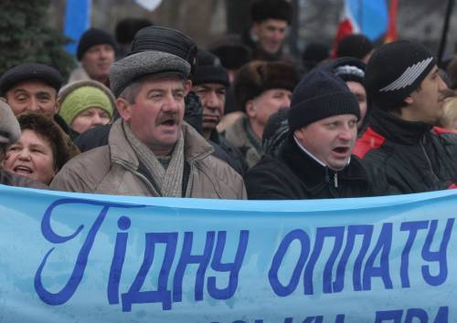
Ринок праці
Профспілка - добровільне громадське об'єднання громадян, пов'язаних спільними виробничими, професійними інтересами по роду їх діяльності, що створюється з метою представництва і захисту їхніх соціально-трудових прав та інтересів.

Slide 8
Ринок праці
Держава як суб'єкт ринку праці представлено федеральними органами влади, органами влади суб'єктів Федерації і місцевого самоврядування, а також галузевими органами управління.
В якості суб'єкта вони виконують такі функції:
-соціально-економічні, пов'язані із забезпеченням повної зайнятості шляхом стимулювання створення робочих місць у всіх секторах економіки;
-законодавчі, пов'язані розробкою основних юридичних норм і правил;
-регулювання ринку праці непрямими методами;
-захисту прав усіх суб'єктів ринку праці;
-рольові (функції роботодавця на державних і муніципальних підприємствах).
Ступінь виконання зазначених функцій залежить від економічних, політичних, соціальних факторів, і їх конкретного поєднання в тому чи іншому історичному періоді.
Крім цього держава виступає як роботодавець на державних підприємствах і в якості інвестора, фінансуючи великі соціально значущі проекти та програми.

Slide 9
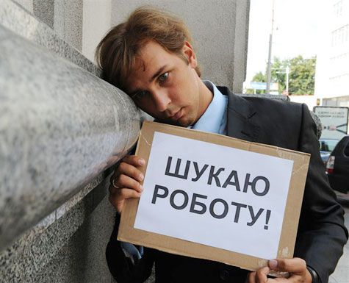
Ринок праці
Дія ринкового механізму веде до вивільнення частини працівників, до появи безробіття. Щоб підтримати вивільняється персонал в період відсутності роботи, створити умови для їх перепідготовки та повторне залучення до трудового процесу, законом про зайнятість населення передбачаються виплати допомоги по безробіттю, компенсацій при звільненні, при переїзді до нового місця роботи, виплати стипендій під час навчання та ін Значна безробіття виникла на початку XIX ст., тоді як соціальні виплати з'явилися тільки в XX ст. після впертої боротьби робітничого класу за свої права.

Slide 10
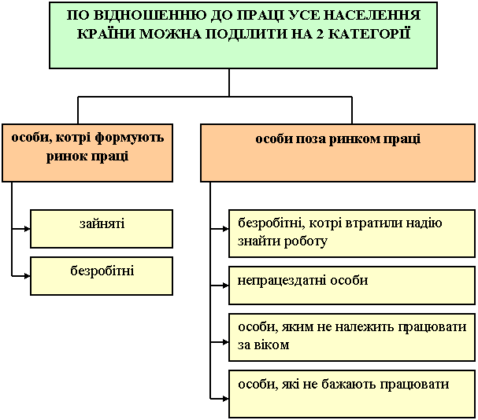
Ринок праці

Slide 11
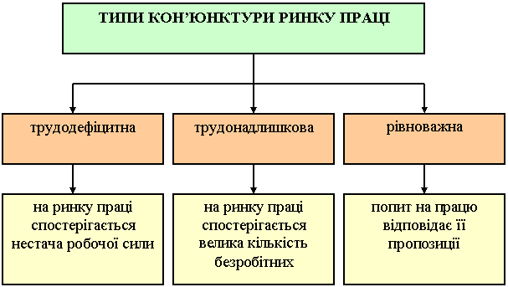
Ринок праці
Кон'юнктура - це тимчасова ситуація, що характеризує сукупність ознак, що виражають поточний стан ринку праці в певний період. Кон'юнктура пов'язана зі співвідношенням попиту та пропозиції в розрізі всіх складових ринку праці. Попит складається з числа вакансій і посад працівників, яким роботодавець шукає заміну. Пропозиція формується з тих, хто, будучи незайнятим, шукає робоче місце, з тих, хто має роботу, але незадоволений нею, і, нарешті, зайнятих, але ризикують втратити роботу. Кількісно попит і пропозиція на ринку праці характеризуються показниками частини економічно активного населення та чисельності зайнятих і вільних робочих місць.

Slide 12
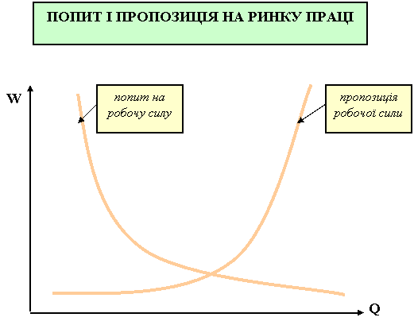
Ринок праці

Slide 13
Ринок праці
Важливий елемент ринкового механізму - конкуренція. Конкуренція на ринку праці є наявність великого числа незалежних роботодавців та найманих працівників, можливість для них вільно боротися за престижні робочі місця і кваліфікованих працівників, вільно входити на ринок і залишати його.
Мобільність на ринку праці - це процес переміщення робочої сили на нові робочі місця. Перехід на нове робоче місце може супроводжуватися зміною виду зайнятості (професії), території, роботодавця.
Інфраструктура ринку праці - це державні установи сприяння зайнятості, кадрові служби підприємств і організацій, комерційні та некомерційні біржі праці, агентства з підбору персоналу та інші, які займаються питаннями профорієнтації, підвищення кваліфікації, підготовкою та перепідготовкою, а також працевлаштуванням незайнятих громадян, їх соціальним захистом і підтримкою.

Slide 14
Дякую за увагу!

